Slide 1

第三章
S7-200系列的基本指令及编程

Slide 2
可编程控制器原理及应用
S7-200 系列PLC指令的三种表达方式
梯形图（LAD）
语句表（STL）
功能块图（FBD）

Slide 3
可编程控制器原理及应用
S7-200编程的基本概念
3.1
基本逻辑指令
3.2
梯形图编程规则及方法
3.3
编程举例
3.4

Slide 4
可编程控制器原理及应用
3.1
S7-200 编程的基本概念
3.1.1
编程语言

Slide 5
可编程控制器原理及应用
梯形图
I0.0
T100
Q0.0
( )
Q0.0
T100
IN
TON
+200
PT
10ms

Slide 6
可编程控制器原理及应用
语句表
LD I0.0
O Q0.0
LPS
AN T100
= Q0.0
LPP
TON T100,+200
I0.0
T100
Q0.0
( )
Q0.0
T100
IN
TON
+200
PT
10ms

Slide 7
可编程控制器原理及应用
I0.0
T100
Q0.0
( )
功能块
Q0.0
T100
IN
TON
+200
PT
10ms
I0.0
OR
AND
Q0.0
Q0.0
T100
T100
IN
TON
+200
PT
10ms

Slide 8
可编程控制器原理及应用
3.1.2
用户程序的结构
S7-200 程序有三种
主程序OB1
子程序SBR0-SBR63
中断程序INT0-INT127

Slide 9
可编程控制器原理及应用
主程序OB1
只有一个
用户程序的主体
CPU每个扫描周期都要执行一次主程序指令

Slide 10
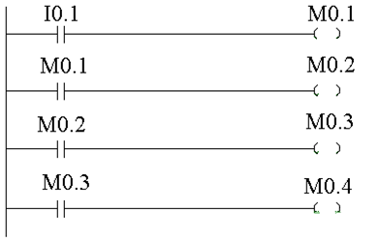
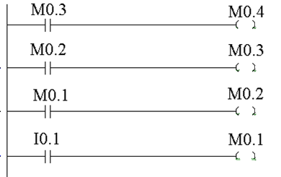
可编程控制器原理及应用

Slide 11
可编程控制器原理及应用
子程序SBR0-SBR63
最多可以有64个
只有当被调用的时候才能够执行
一般在主程序中调用子程序
子程序也可以调用子程序
中断程序也可以调用子程序

Slide 12
可编程控制器原理及应用
中断程序INT0-INT127
最多可以有128个
只有当中断发生时才能够执行
中断程序的调用条件：由各种中断事件触发
中断事件触发：
输入中断
定时中断
高速计数器中断
通信中断

Slide 13
可编程控制器原理及应用
S7-200 程序结构
线性程序结构
分块程序结构

Slide 14
可编程控制器原理及应用
线性程序结构
线性程序：
工程的全部控制任务
按照工程的顺序
写在同一个程序中，一般写在主程序OB1中

Slide 15
可编程控制器原理及应用
主程序OB1
程序执行的过程
控制任务1
控制任务2
CPU不断扫描主程序OB1
按照编写好的指令代码
顺序地执行控制工作
控制任务3
控制任务n

Slide 16
可编程控制器原理及应用
优点：
程序结构简单明了
使用场合：
控制量比较小

Slide 17
可编程控制器原理及应用
分块程序结构
分块程序：
工程的全部控制任务
分成多个控制模块
每个模块的控制任务根据具体情况编写相应的子程序进行处理或放到中断程序中

Slide 18
可编程控制器原理及应用
SBR0
程序执行的过程
OB1
任务A控制
SBR0
CPU不断扫描主程序OB1
碰到子程序调用指令，转去执行子程序
遇到中断请求，就调用相应的中断程序
SBR1
SBR1
任务B控制
SBR2
SBR2
任务C控制
SBR3
SBR3
任务D控制

Slide 19
可编程控制器原理及应用
优点：
有利于程序员编写代码
程序调试比较简单
复杂工程，建议使用分块程序结构

Slide 20
可编程控制器原理及应用
3.1.3
编程的一般约定
网络
梯形图的基本单元
相当于继电接触控制电路的一个分支
基本单元可以是梯形图的
一个梯级（包含一个输出元件）
或几个梯级（包含几个输出元件）
触点、线圈和功能框的有序排列

Slide 21
可编程控制器原理及应用
网络1 串联指令
I0.0
I0.1
Q0.0
( )
网络2
I0.2
I0.3
I0.4
Q0.1
( )
梯形图和功能块图使用网络给程序分段和注释
语句表使用关键词“NETWORK”对程序进行分段

Slide 22
可编程控制器原理及应用
执行分区
主程序分区
子程序分区
中断程序分区

Slide 23
可编程控制器原理及应用
STEP7-Micro/WIN 32的一些规定
所有的大写字母表示该符号为全局符号
所有带“#”的符号表示该符号是局部符号
符号%指示一个直接地址
操作数符号“?”或“????”指示需要一个值

Slide 24
可编程控制器原理及应用
3.2
基本逻辑指令
3.2.1
位逻辑指令
3.2.2
定时器和计数器指令
3.2.3
比较操作指令

Slide 25
可编程控制器原理及应用
3.2
基本逻辑指令
置位操作
3.2.1
位逻辑指令
复位操作
标准触点
微分操作
输出操作
逻辑操作
位触点指令示例

Slide 26
可编程控制器原理及应用
标准触点
标准常开触点
标准触点
标准常闭触点

Slide 27

可编程控制器原理及应用
标准触点的梯形图表示
标准常开触点：
标准常开触点
bit
构成
触点位地址bit

Slide 28

可编程控制器原理及应用
标准常闭触点：
标准常闭触点
bit
构成
触点位地址bit

Slide 29
可编程控制器原理及应用
标准触点的语句表表示
标准常开触点：
操作码LD
构成
LD
bit
标准常开触点位地址bit

Slide 30
可编程控制器原理及应用
标准常闭触点：
操作码LDN
构成
LDN
bit
标准常闭触点位地址bit

Slide 31
可编程控制器原理及应用
标准触点的功能
标准常开触点：
其线圈不带电时，其触点是断开的
功能
其线圈带电时，其触点是闭合的
bit

Slide 32
可编程控制器原理及应用
标准触点的功能
标准常闭触点：
其线圈不带电时，其触点是闭合的
功能
其线圈带电时，其触点是断开的
bit

Slide 33
可编程控制器原理及应用
操作数范围
标准常开、常闭触点的操作数范围：
I、Q、M、SM、T、C、V、S、L（位）

Slide 34
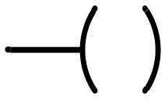
可编程控制器原理及应用
输出操作
输出操作的梯形图表示
输出线圈
bit
构成
位地址bit

Slide 35
可编程控制器原理及应用
输出操作的语句表表示
输出操作码 =
构成
=
bit
线圈位地址bit

Slide 36
可编程控制器原理及应用
输出操作的功能
功能
把前面各逻辑运算的结果复制到输出线圈
从而使输出线圈驱动的常开触点闭合、常闭触点断开
输出操作时，CPU是通过输入/输出影映区来读/写输出的状态的
bit

Slide 37
可编程控制器原理及应用
操作数范围
输出操作的操作数范围：
I、Q、M、SM、T、C、V、S、L（位）

Slide 38
可编程控制器原理及应用
逻辑操作
逻辑与操作
梯形图由标准触点或立即触点串联构成
构成
I0.0
T100
Q0.0
( )
语句表由操作码A和触点的位地址构成
LD
I0.0
AN
T100
=
Q0.0

Slide 39
可编程控制器原理及应用
逻辑或操作
构成
梯形图由标准触点或立即触点并联构成
I0.0
Q0.0
( )
T100
语句表由操作码O和触点的位地址构成
LD
I0.0
ON
T100
=
Q0.0

Slide 40
可编程控制器原理及应用
取非操作
构成
梯形图是在触点上加写个NOT字符构成
NOT
语句表由操作码NOT构成，其本身没有操作数
NOT
功能
对其前面的逻辑结果取非操作

Slide 41
可编程控制器原理及应用
取非操作
I0.0
Q0.0
( )
NOT

Slide 42
可编程控制器原理及应用
例题
阅读下图所示的程序梯形图，分析其逻辑关系
网络1 串联指令
LD I0.0
A I0.1
= Q0.0
网络1 串联指令
I0.0
I0.1
Q0.0
( )
网络2
网络2
LDN I0.2
A I0.3
AN I0.4
= Q0.1
I0.2
I0.3
I0.4
Q0.1
( )

Slide 43
可编程控制器原理及应用
编写一个自锁控制程序。启动、停止按钮分别接输入继电器I0.0,I0.1端口，负载接触器接输出继电器Q0.5端口
例题
网络1 自锁控制
I0.0
I0.1
Q0.5
( )
Q0.5

Slide 44
可编程控制器原理及应用
电动机停转
Q0.0
KM
SB1
I0.0
I0.0
接通
I0.0
I0.1
Q0.0
断电
断电
SB2
I0.1
通电
COM
~
I0.1
接通
Q0.1
1M
Q0.0
Q0.1
I0.2
Q0.0
COM
I0.2
内部“软接线”（用程序实现）
输入端子
输出端子
输入回路
内部控制电路
输出回路
输出继电器线的常开触点
输入继电器线圈
输出继电器线圈

Slide 45
可编程控制器原理及应用
Q0.0
KM
SB1
I0.0
I0.0
I0.0
I0.1
Q0.0
SB2
I0.1
I0.1
COM
~
Q0.1
1M
Q0.0
Q0.1
I0.2
Q0.0
COM
I0.2
内部“软接线”（用程序实现）
输入端子
输出端子
输入回路
内部控制电路
输出回路

Slide 46

可编程控制器原理及应用
在继电器控制线路中，通常停止按钮使用常闭触点，在PLC控制线路中，停止按钮使用常闭还是常开？

Slide 47
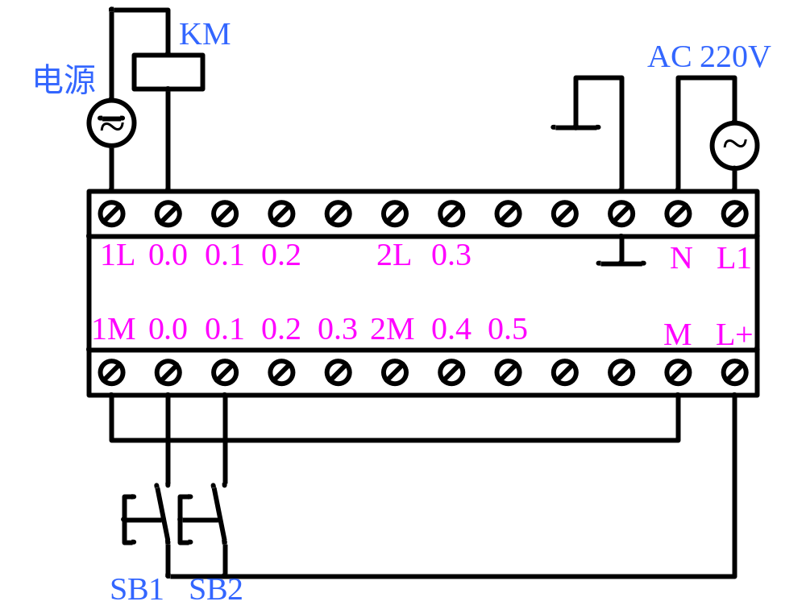
可编程控制器原理及应用
网络1 停止按钮用常开的自锁程序
I0.0
I0.1
Q0.0
( )
Q0.0

Slide 48
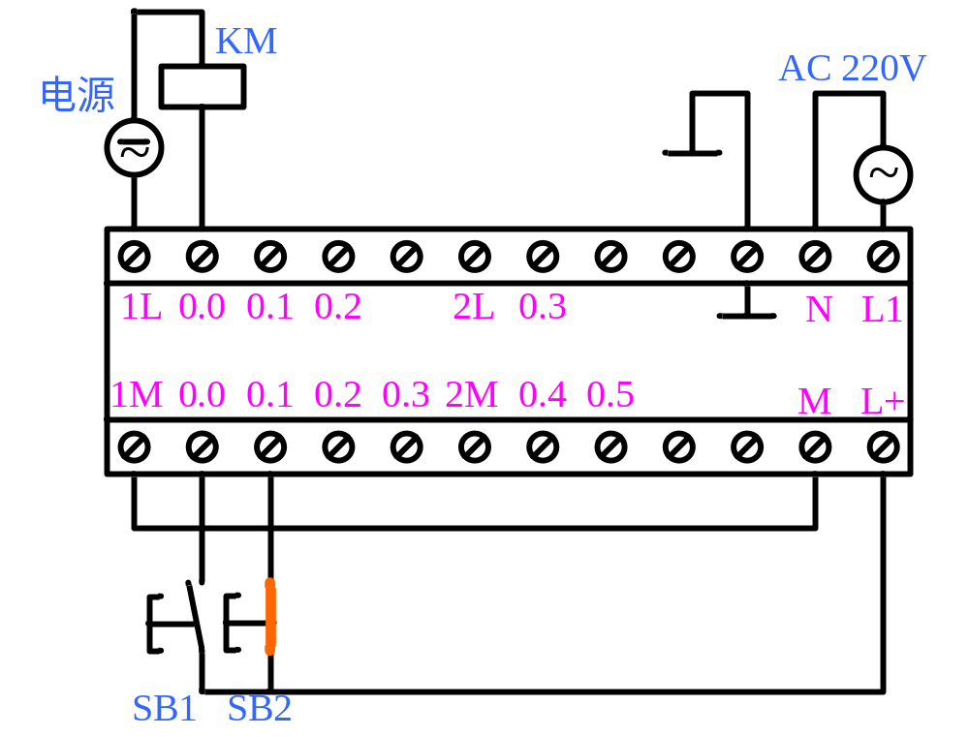
可编程控制器原理及应用
网络1 停止按钮用常闭的自锁程序
I0.0
I0.1
Q0.0
( )
Q0.0

Slide 49
可编程控制器原理及应用
结论：
PLC中停止按钮用常闭按钮
同理：过载保护用热继电器用常闭触点

Slide 50
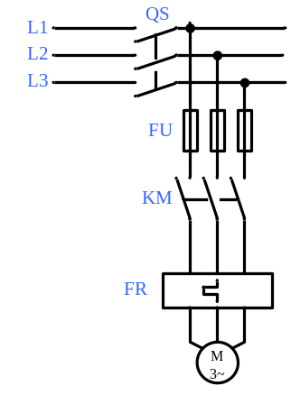
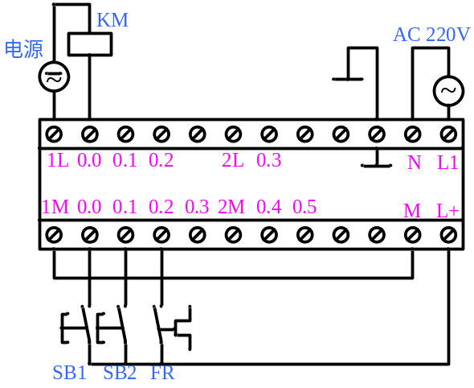
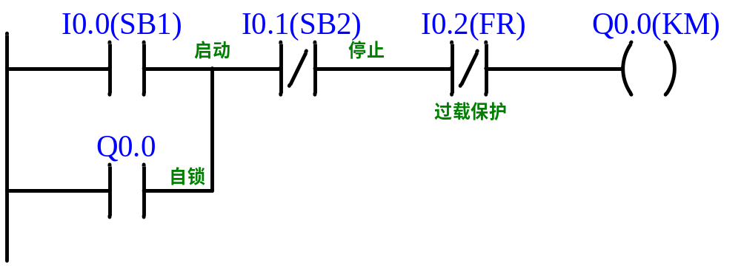
可编程控制器原理及应用
没有保护的电动机!!
网络1 自锁控制
I0.0
I0.1
Q0.0
( )
Q0.0

Slide 51
可编程控制器原理及应用
编写一个具有点动调整功能的电动机启动、停止控制电路
输入设备 |  | PLC输入继电器 | 输出设备 |  | PLC继电器输出
代号 | 功能 |  | 代号 | 功能
SB1 | 停止按钮 | I0.0 | KM | 接触器 | Q0.0
SB2 | 启动按钮 | I0.1
SB3 | 点动按钮 | I0.2
FR | 热继电器 | I0.3

Slide 52
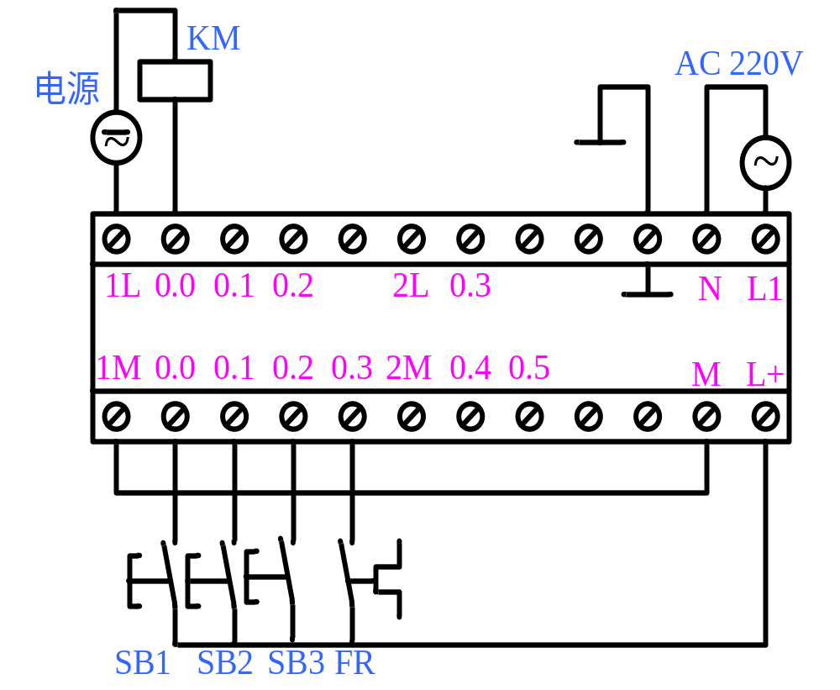
可编程控制器原理及应用

Slide 53
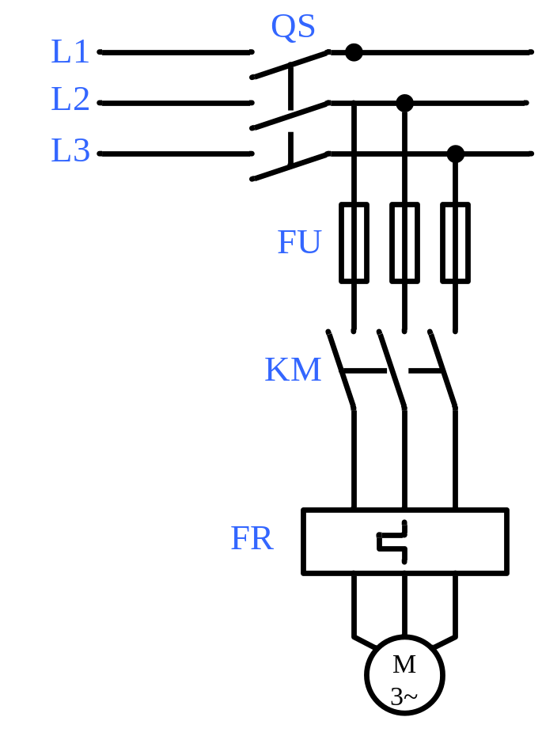

可编程控制器原理及应用

Slide 54
可编程控制器原理及应用
Q0.0
M2.0
I0.0 (SB1)
I0.3(FR)
Q0.0(KM)
( )
停止
过载保护
I0.1(SB2)启动
I0.2(SB3)点动
I0.2(SB3)点动
M2.0
( )

Slide 55
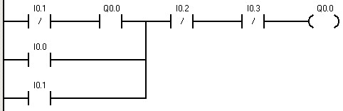
可编程控制器原理及应用

Slide 56
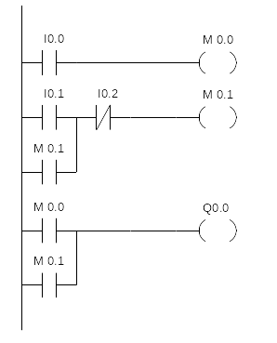
可编程控制器原理及应用

Slide 57
可编程控制器原理及应用
置位操作
置位操作的梯形图表示
置位线圈
构成
置位线圈的位地址
bit
( S )
置位线圈数目n
n

Slide 58
可编程控制器原理及应用
置位操作的语句表表示
置位操作码S
构成
置位线圈的位地址
置位线圈数目n
S
Bit，
n

Slide 59
可编程控制器原理及应用
置位操作的功能
当置位信号（图中I0.0）为1时，被置位线圈（图中Q0.0）置1
功能
当置位信号（图中I0.0）为0时，被置位位的状态可以保持，直到使其复位的信号到来
I0.0
Q0.0
( s )
I0.0
1
Q0.0

Slide 60
可编程控制器原理及应用
置位操作应注意的问题
被置位的线圈数目：
从指令中指定的位元件开始，共有n个
I0.0
Q0.0
( s )
8
例如：
LD I0.0
S Q0.0 , 8
被置位的线圈为Q0.0,Q0.1,…,Q0.7

Slide 61
可编程控制器原理及应用
操作数范围
置位线圈bit操作数范围
I、Q、M、SM、T、C、V、S、L（位）
置位线圈数目
VB、IB、QB、MB、SB、LB、AC、常数、*VD、*AC、*LD

Slide 62
可编程控制器原理及应用
复位操作
复位操作的梯形图表示
复位线圈
构成
复位线圈的位地址
bit
( R )
复位线圈数目n
n

Slide 63
可编程控制器原理及应用
复位操作的语句表表示
复位操作码R
构成
复位线圈的位地址
复位线圈数目n
R
Bit，
n

Slide 64
可编程控制器原理及应用
复位操作的功能
当复位信号（图中I0.0）为1时，被复位线圈（图中Q0.0）置0
功能
当复位信号（图中I0.0）为0时，被复位位的状态可以保持，直到使其置位的信号到来
I0.0
Q0.0
( R )
I0.0
1
Q0.0

Slide 65
可编程控制器原理及应用
复位操作应注意的问题
被复位的线圈数目：
从指令中指定的位元件开始，共有n个
I0.0
Q0.0
( R )
10
例如：
LD I0.0
R Q0.0 , 10
被复位的线圈为Q0.0,Q0.1,…,Q0.7,Q1.0,Q1.1

Slide 66
可编程控制器原理及应用
操作数范围
复位线圈bit操作数范围
I、Q、M、SM、T、C、V、S、L（位）
复位线圈数目
VB、IB、QB、MB、SB、LB、AC、常数、*VD、*AC、*LD

Slide 67
可编程控制器原理及应用
例
题
用置位指令与复位指令编写具有自锁功能的程序。启动、停止按钮分别接输入继电器I0.0、I0.1端口，Q0.5为输出端口
程序注释 S、R指令构成的自锁控制
网络1 置位指令
网络1 置位指令
LD I0.0
S Q0.5 , 1
I0.0
Q0.5
( S )
1
网络2 复位指令
I0.1
Q0.5
网络2 复位指令
LD I0.1
R Q0.5 , 1
( R )
1

Slide 68
可编程控制器原理及应用
微分操作
上微分操作的梯形图表示
常开触点
构成
上微分符号“P”
P

Slide 69
可编程控制器原理及应用
上微分操作的语句表表示
构 成
操作码 EU
EU

Slide 70
可编程控制器原理及应用
上微分操作的功能
某位操作数的状态由0变成1（即上升沿），上微分指令形成一个扫描周期的脉冲信号
功能
该脉冲信号可以启动下一个控制程序、启动一个运算过程或结束一段控制

Slide 71
可编程控制器原理及应用
上微分操作的时序图
I0.0
Q0.0
( )
P
网络1
LD I0.0
EU
= Q0.0
I0.0
Q0.0

Slide 72
可编程控制器原理及应用
上微分操作应注意的问题
只存在一个扫描周期
接收这一脉冲控制的元件应写在这一脉冲出现的语句后

Slide 73
可编程控制器原理及应用
微分操作
下微分操作的梯形图表示
常开触点
构成
下微分符号“N”
N

Slide 74
可编程控制器原理及应用
下微分操作的语句表表示
构 成
操作码 ED
ED

Slide 75
可编程控制器原理及应用
下微分操作的功能
某位操作数的状态由1变成0（即下降沿），下微分指令形成一个扫描周期的脉冲信号
功能
该脉冲信号可以启动下一个控制程序、启动一个运算过程或结束一段控制

Slide 76
可编程控制器原理及应用
下微分操作的时序图
I0.0
Q0.0
( )
N
网络1
LD I0.0
ED
= Q0.0
I0.0
Q0.0

Slide 77
可编程控制器原理及应用
下微分操作应注意的问题
只存在一个扫描周期
接收这一脉冲控制的元件应写在这一脉冲出现的语句后

Slide 78
可编程控制器原理及应用
例
题
某台设备有两台电动机M1和M2，
其交流接触器分别连接PLC的输出端Q0.1和Q0.2
启动、停止按钮分别连接PLC的输入端I0.0和I0.1
为了减小2台电动机同时启动对供电线路的影响，让M2稍微延迟片刻启动
控制要求是：按下启动按钮，M1立即启动，
松开启动按钮时， M2才启动；
按下停止按钮，M1，M2同时停止。

Slide 79
可编程控制器原理及应用
程序注释 两台电动机延时启动、同时停止
网络1 启动按钮按下时通电
I0.0
I0.1
Q0.1
P
( )
Q0.1
I0.0
EU
Q0.1
网络2 启动按钮松开时通电
I0.0
I0.1
Q0.2
N
( )
ED
Q0.2
Q0.2
I0.1

Slide 80
可编程控制器原理及应用
程序注释 两台电动机延时启动、同时停止
网络1 启动按钮按下时通电
I0.0
I0.1
Q0.1
网络1 启动按钮按下时通电
LD I0.0
EU
O Q0.1
AN I0.1
= Q0.1
P
( )
Q0.1
网络2 启动按钮松开时通电
I0.1
网络2 启动按钮松开时通电
LD I0.0
ED
O Q0.2
AN I0.1
= Q0.2
I0.0
Q0.2
N
( )
Q0.2

Slide 81
可编程控制器原理及应用
网络1
网络1
I0.0
I0.1
Q0.0
I0.0
( )
位
触
点
指
令
示
例
I0.1
网络2
Q0.1
NOT
( )
Q0.0
I0.2
Q0.2
( )
Q0.1
I0.3
网络2
I0.2
网络3
I0.4
Q0.3
I0.3
P
( S )
1
Q0.2
Q0.4
网络3
( )
I0.4
Q0.3
Q0.3
N
( R )
Q0.4
1
Q0.5
Q0.5
( )

Slide 82
可编程控制器原理及应用
网络1
网络1
LD I0.0
A I0.1
= Q0.0
NOT
=Q0.1
I0.0
I0.1
Q0.0
( )
网络2
Q0.1
NOT
( )
I0.2
Q0.2
( )
网络2
LD I0.2
ONI I0.3
= Q0.2
I0.3
网络3
I0.4
Q0.3
P
( S )
网络3
LD I0.4
LPS
EU
S Q0.3,1
= Q0.4
LPP
ED
R Q0.3,1
= Q0.5
1
Q0.4
( )
Q0.3
N
( R )
1
Q0.5
( )

Slide 83
可编程控制器原理及应用
标准触点
立即触点
位
逻
辑
指
令
输出操作
逻辑操作
置位操作
复位操作
微分操作

Slide 84
可编程控制器原理及应用
标准常开触点指令：
LD A O
bit
标准常闭触点指令：
LDN AN ON
bit
立即常开触点指令：
LDI AI OI
bit
I
立即常闭触点指令：
LDNI ANI ONI
bit
I

Slide 85
可编程控制器原理及应用
标准触点与立即触点的区别：
标准触点：扫描周期结束更新
立即触点：立即更新

Slide 86
可编程控制器原理及应用
PLC接线应注意的问题
PLC不要与电动机公共接地
为抑制电源干扰，常用隔离变压器为PLC供电

Slide 87
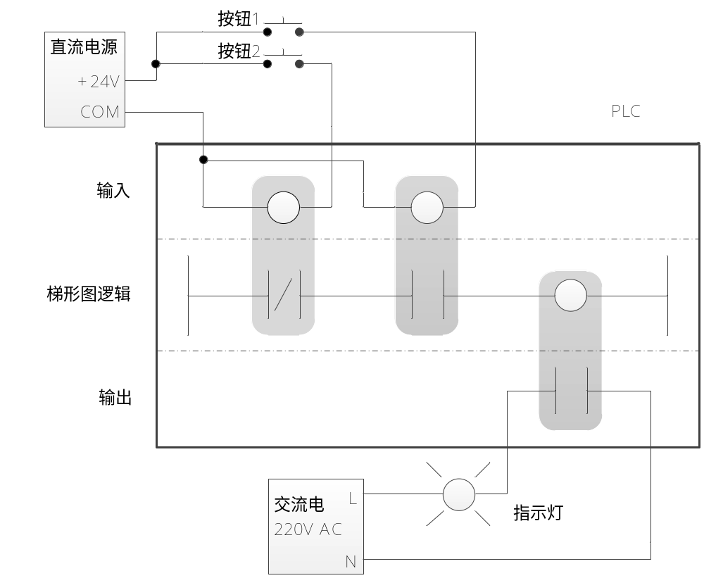
可编程控制器原理及应用

Slide 88
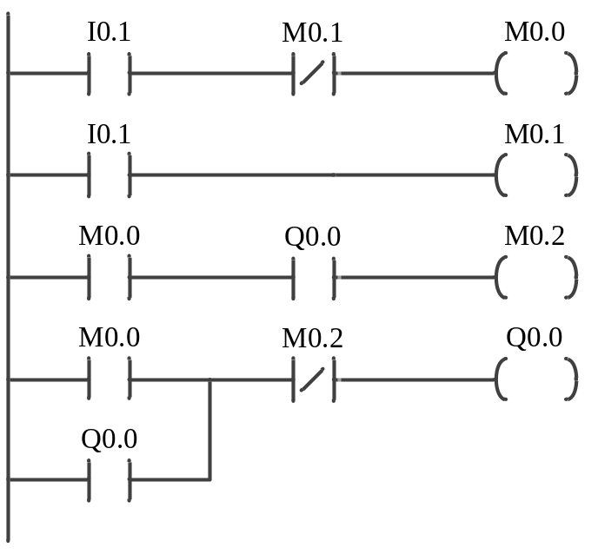
可编程控制器原理及应用
请画出下面梯形图中Q0.0线圈的输出波形。

Slide 89
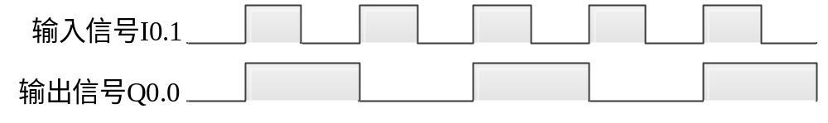
可编程控制器原理及应用
请画出下面梯形图中Q0.0线圈的输出波形。
输出脉冲Q0.0是输入脉冲信号I0.1的二分频

Slide 90
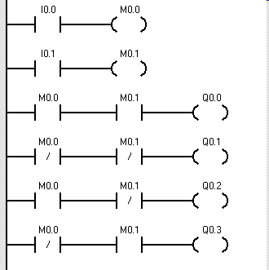
可编程控制器原理及应用
比较电路(译码电路)

Slide 91
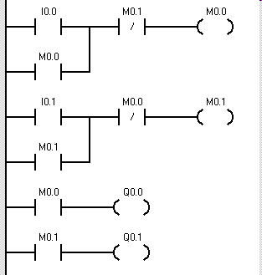
可编程控制器原理及应用
两个输入信号的优先电路

Slide 92
可编程控制器原理及应用
4输入信号优先控制电路

